Slide 1

Présentation rapide du logiciel GENEATIQUE
Il s’agit de l’un des 2 principaux logiciels.
48 % de nos adhérents utilise Hérédis
30 % utilise Généatique
6 % utilise directement Généanet

Slide 2

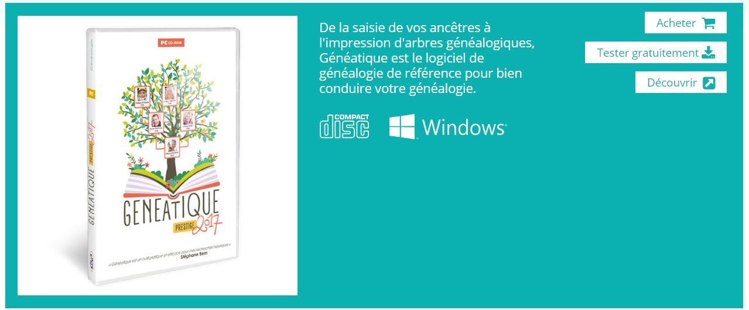
Un logiciel de généalogie du
http://www.cdip.com/accueil-cdip-com/genealogie.html
Un tutoriel de 16 minutes est disponible sur le site

Slide 3

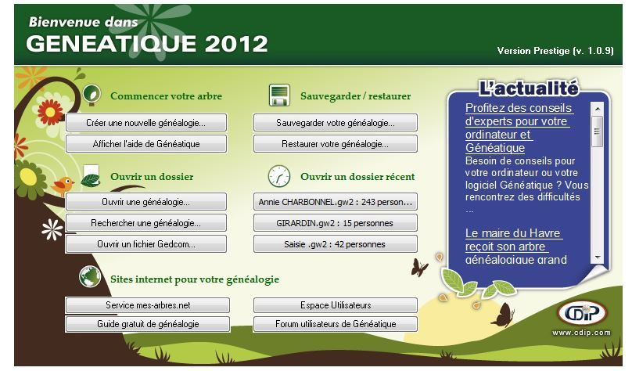
Quelques écrans : Ouverture du programme

Slide 4
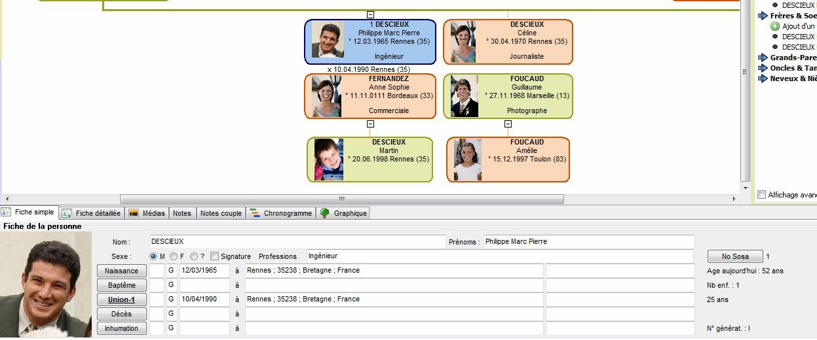
Quelques écrans : Ecran de saisie

Slide 5
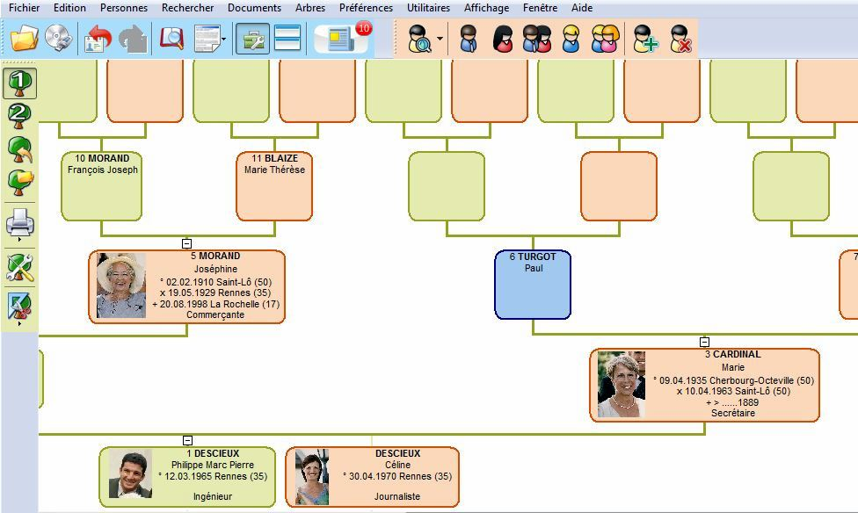
Quelques écrans : Navigation dans l’arbre

Slide 6
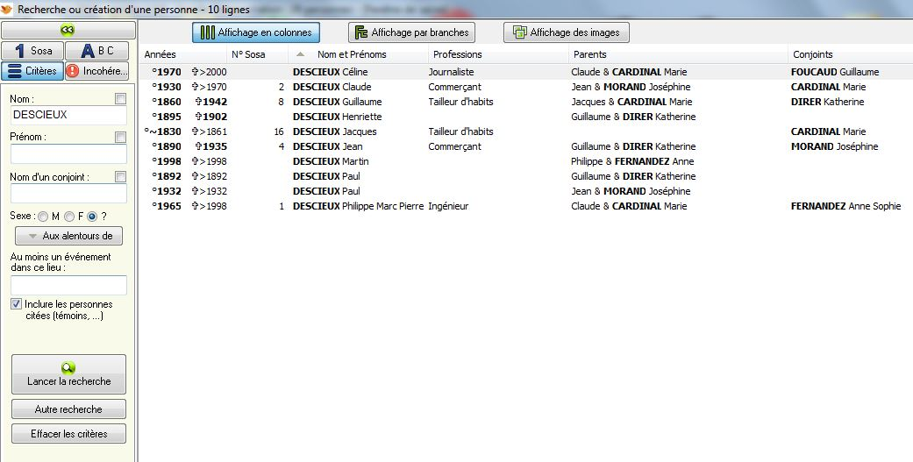
Quelques écrans : Liste des individus

Slide 7
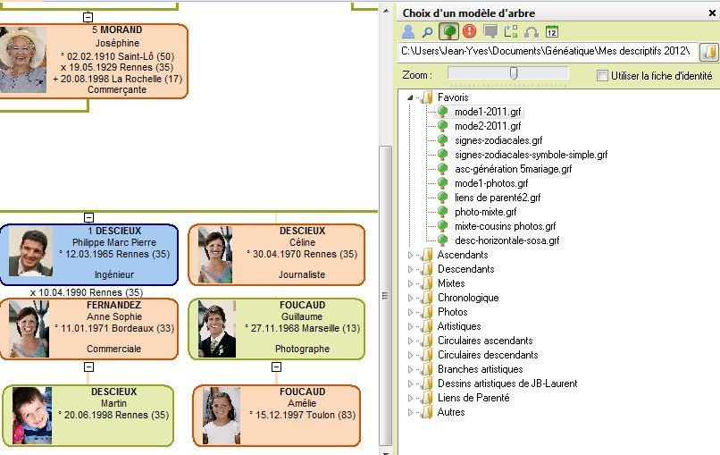
Quelques écrans : Choix des arbres

Slide 8
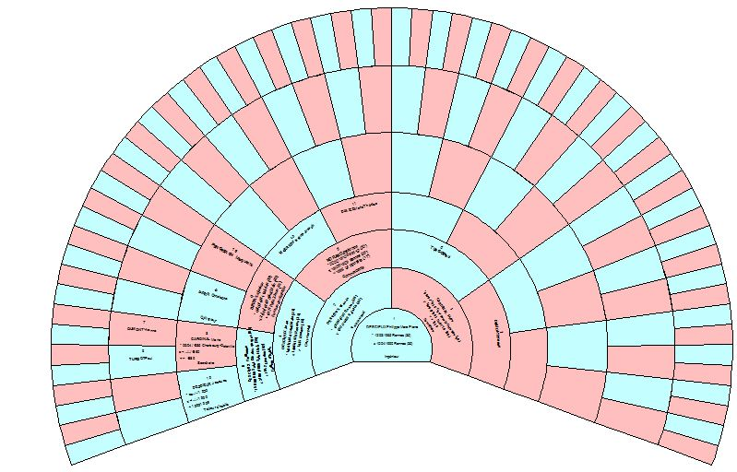
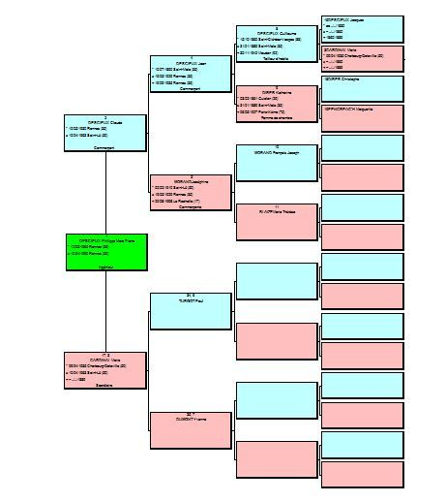
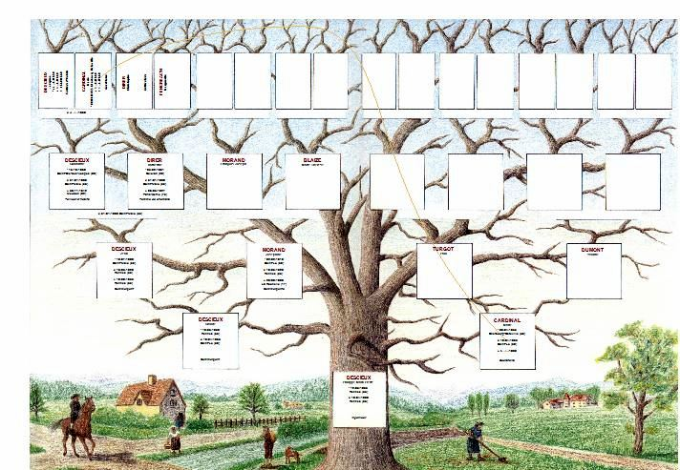
Quelques écrans : Types d’arbres

Slide 9
Le coût de la version 2017
Téléchargement d’une version d’essai gratuite
Achat version classique 500 noms 25€
Achat version classique 1500 noms 85 €
Achat version prestige 130 €
Options : CD, Clé USB, Guide, vidéo 25€
Entraide possible pour prise en main au sein de l’atelier généalogique.

